Slide 1

Team Likeit

Slide 2
목차
소개
기획의도
설계
주요기능구성
시연
Q&A

Slide 3
소개

Slide 4
팀 Like it 소개
팀 명 Like it 이란?
Like의 좋아하다의 뜻과 그것의 의미를 가진 it을 합친 말로 합치면 좋아하는 것 혹은 좋은 것을 뜻하는 팀 이름 입니다. 저희는 팀 명에 따라 여러 고급의류 및 악세서리 등을 다루는 커머스 홈페이지를 만들게 되었습니다.

Slide 5
팀 구성원 및 작업내용
공통작업
DB생성, 스토리보드, DB정의서, 크롤링을 활용한 DB 데이터 입력, My SQL을 이용한 DB수정, 삭제
박재현(팀장)
구매/판매페이지
Service를 이용한 상품페이지,댓글 좋아요 기능
Service를 이용한 상품 입찰 및 구매 기능
슬릭슬라이더를 이용한 메인 페이지 목록 출력
상품페이지 카테고리 기능
마이페이지 판매 및 구매 진행사항 관련기능
결제 API 기능
양희헌
유저 관리 페이지
유저 로그인 (아이디저장)
유저 비밀번호 재발급 기능
회원가입 ( 아이디,이메일 중복체크)
마이 페이지
유저 수정 및 삭제
관리자페이지
공지사항 페이지
공지사항 수정 및 삭제
주인호
상품 전체 리스트 페이지
해당상품 정보페이지
상품등록페이지
상품 수정, 삭제페이지
Service를 이용한 상품페이지,게시판 찜 하기 기능
게시판 등록,게시글 정보 INTERCEPTOR 기능
김찬영
프로젝트 내의 전체 css 및 애니메이션 웹 디자인 담당
메인 페이지 css 및 애니메이션 구현
SHOP페이지 및 CURD css 및 애니메이션 구현
게시글 페이지 및 CURD css 및 애니메이션 구현
공지사항 및 CURD css 및 애니메이션 구현
로그인 및 CURD css 및 애니메이션 구현
백도현
게시판 전체 리스트 페이지
로그인 페이지
회원가입 페이지
게시판 등록 페이지
게시판 인기,최신 순 정렬
게시판 수정 페이지
댓글 목록 및 작성
상품 리스트 상단 링크작업
홈 화면 링크작업
PPT 작업

Slide 6
기획의도

Slide 7
기획의도
평소에 관심이 많던 패션 및 액세서리 등을 다룰 수 있는 커머스 사이트를 만들고 싶었습니다.
MZ 세대의 문화중 하나인 리셀을 주제로 간편하게 한정판 제품을 판매, 구매 할 수 있는 기능성 웹페이지를 구상하여 제작하게 되었습니다.

Slide 8
설계

Slide 9
개발일정
구분 | 4월 |  |  |  |  |  |  |  |  |  |  |  |  |  |  |  |  |  |  |  | 5월
 | 1주차 |  |  |  |  |  |  | 2주차 |  |  |  |  |  |  | 3주차 |  |  |  |  |  |  | 4주차 |  |  |  |  |  |  | 5주차
 | 11 | 12 | 13 | 14 | 15 | 16 | 17 | 18 | 19 | 20 | 21 | 22 | 23 | 24 | 25 | 26 | 27 | 28 | 29 | 30 | 1 | 2 | 3 | 4 | 5 | 6 | 7 | 8 | 9 | 10 | 11 | 12 | 13 | 14 | 15
아이템 회의
메인화면및 기능작성
로그인 화면 및 기능작성
회원가입화면 및 기능작성
게시판화면 및 기능작성
상품화면 및 기능작성
Ppt작성
리허설 및 검토

Slide 10
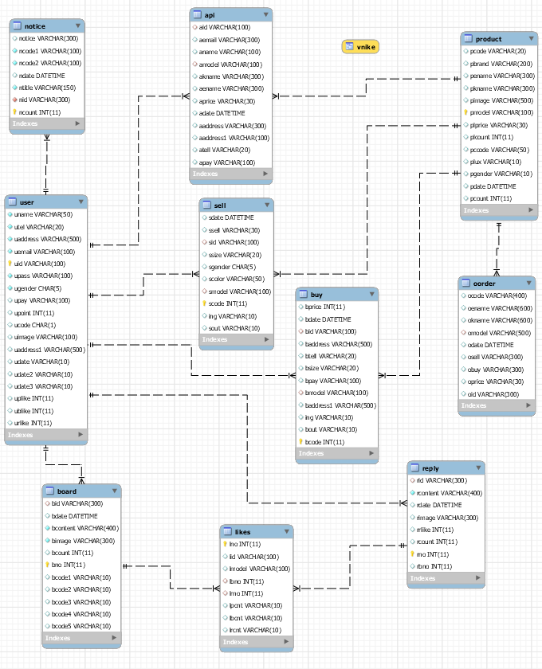
ERD-Database
Table : 10
View : 1

Slide 11





개발도구
FRONT END 개발도구
BACK END 개발도구

Slide 12
화면 구현

Slide 13
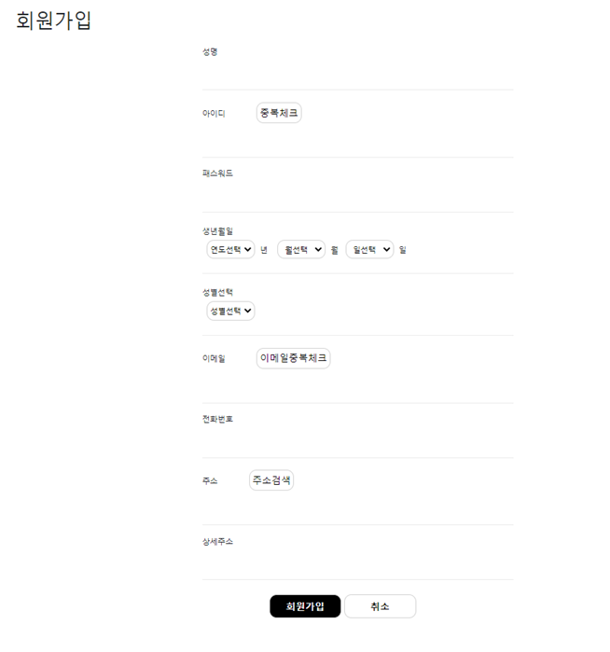
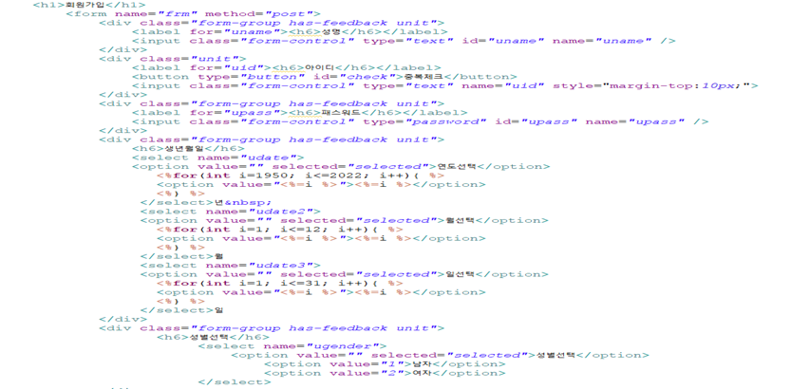
화면 구현
회원가입 페이지 / 구현 화면
작성 코드
코드내용
회원가입페이지
아이디 중복체크
생년월일 선택
성별 선택

Slide 14
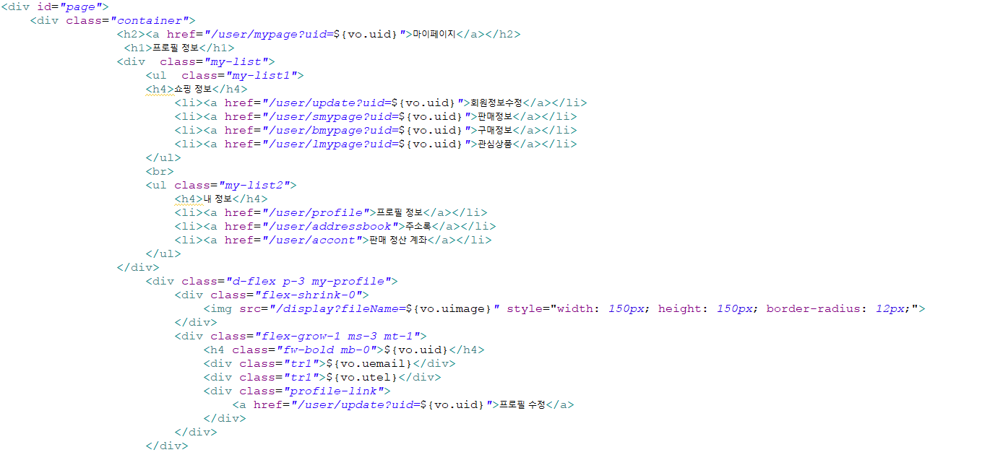
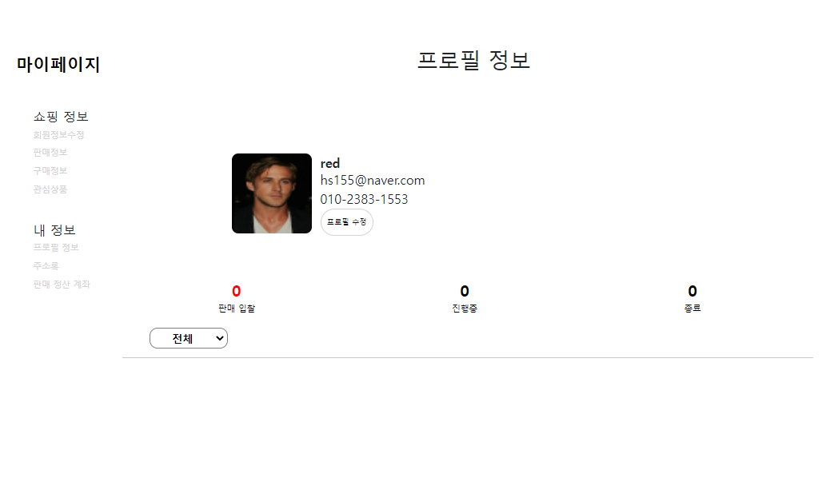
화면 구현
마이 페이지 / 구현 화면
작성 코드
코드내용
마이 페이지
회원 정보 수정
구매 중 상품출력
판매 중 상품출력

Slide 15
화면 구현
상품list 페이지 / 구현 화면
작성 코드
코드내용
상품list 페이지
검색기능
상품 등록

Slide 16
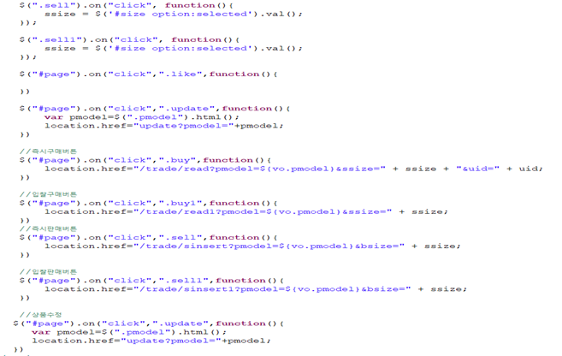
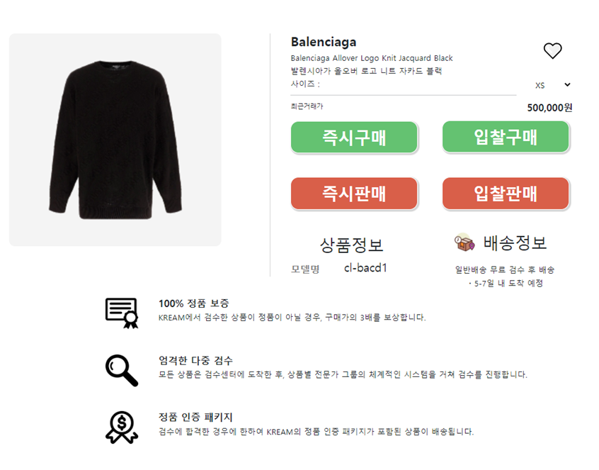
화면 구현
상품read 페이지 / 구현 화면
작성 코드
코드내용
상품read 페이지
즉시구매,입찰구매
즉시판매,입찰판매
상품 수정

Slide 17
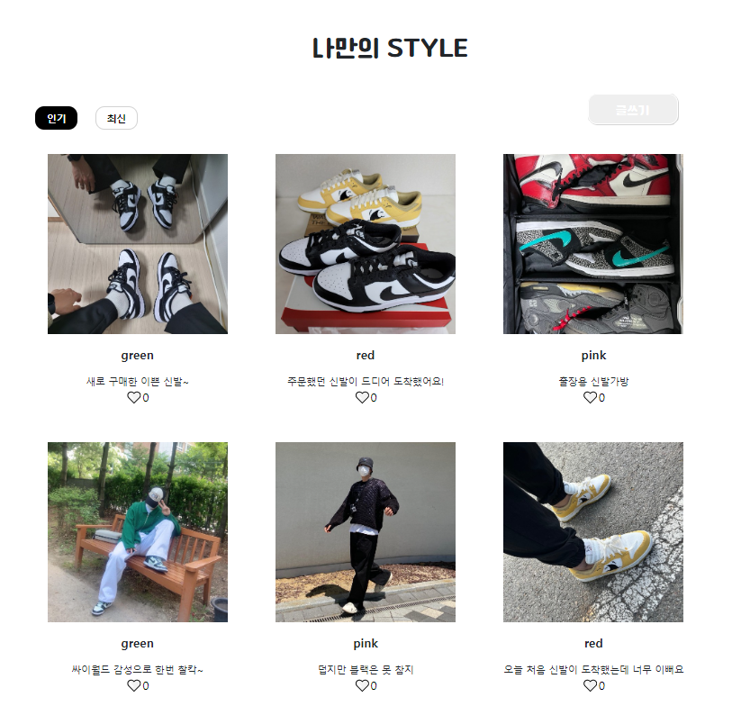
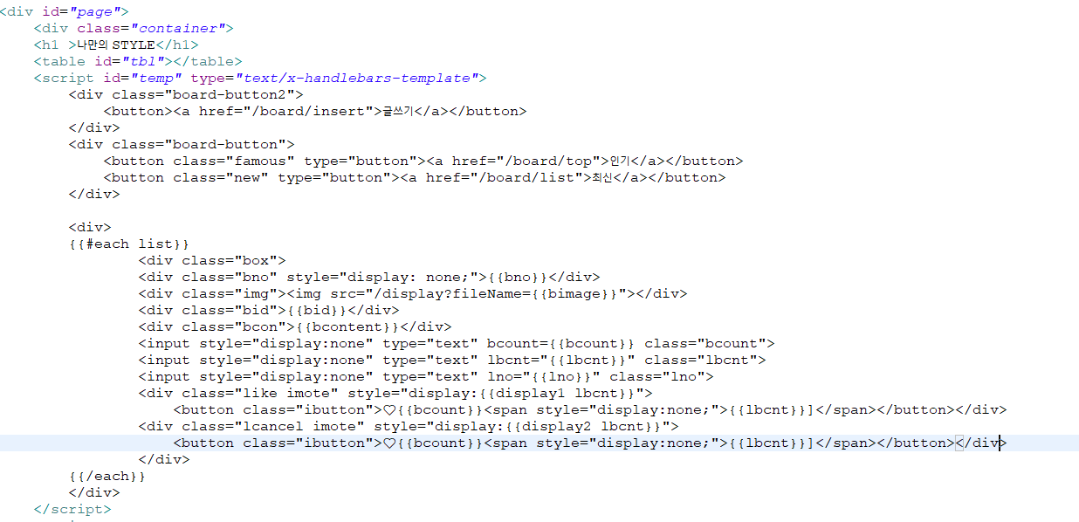
화면 구현
게시판 페이지 / 구현 화면
작성 코드
코드내용
게시판 페이지
이미지 출력
게시글 작성
인기/최신 정렬
게시글 좋아요

Slide 18
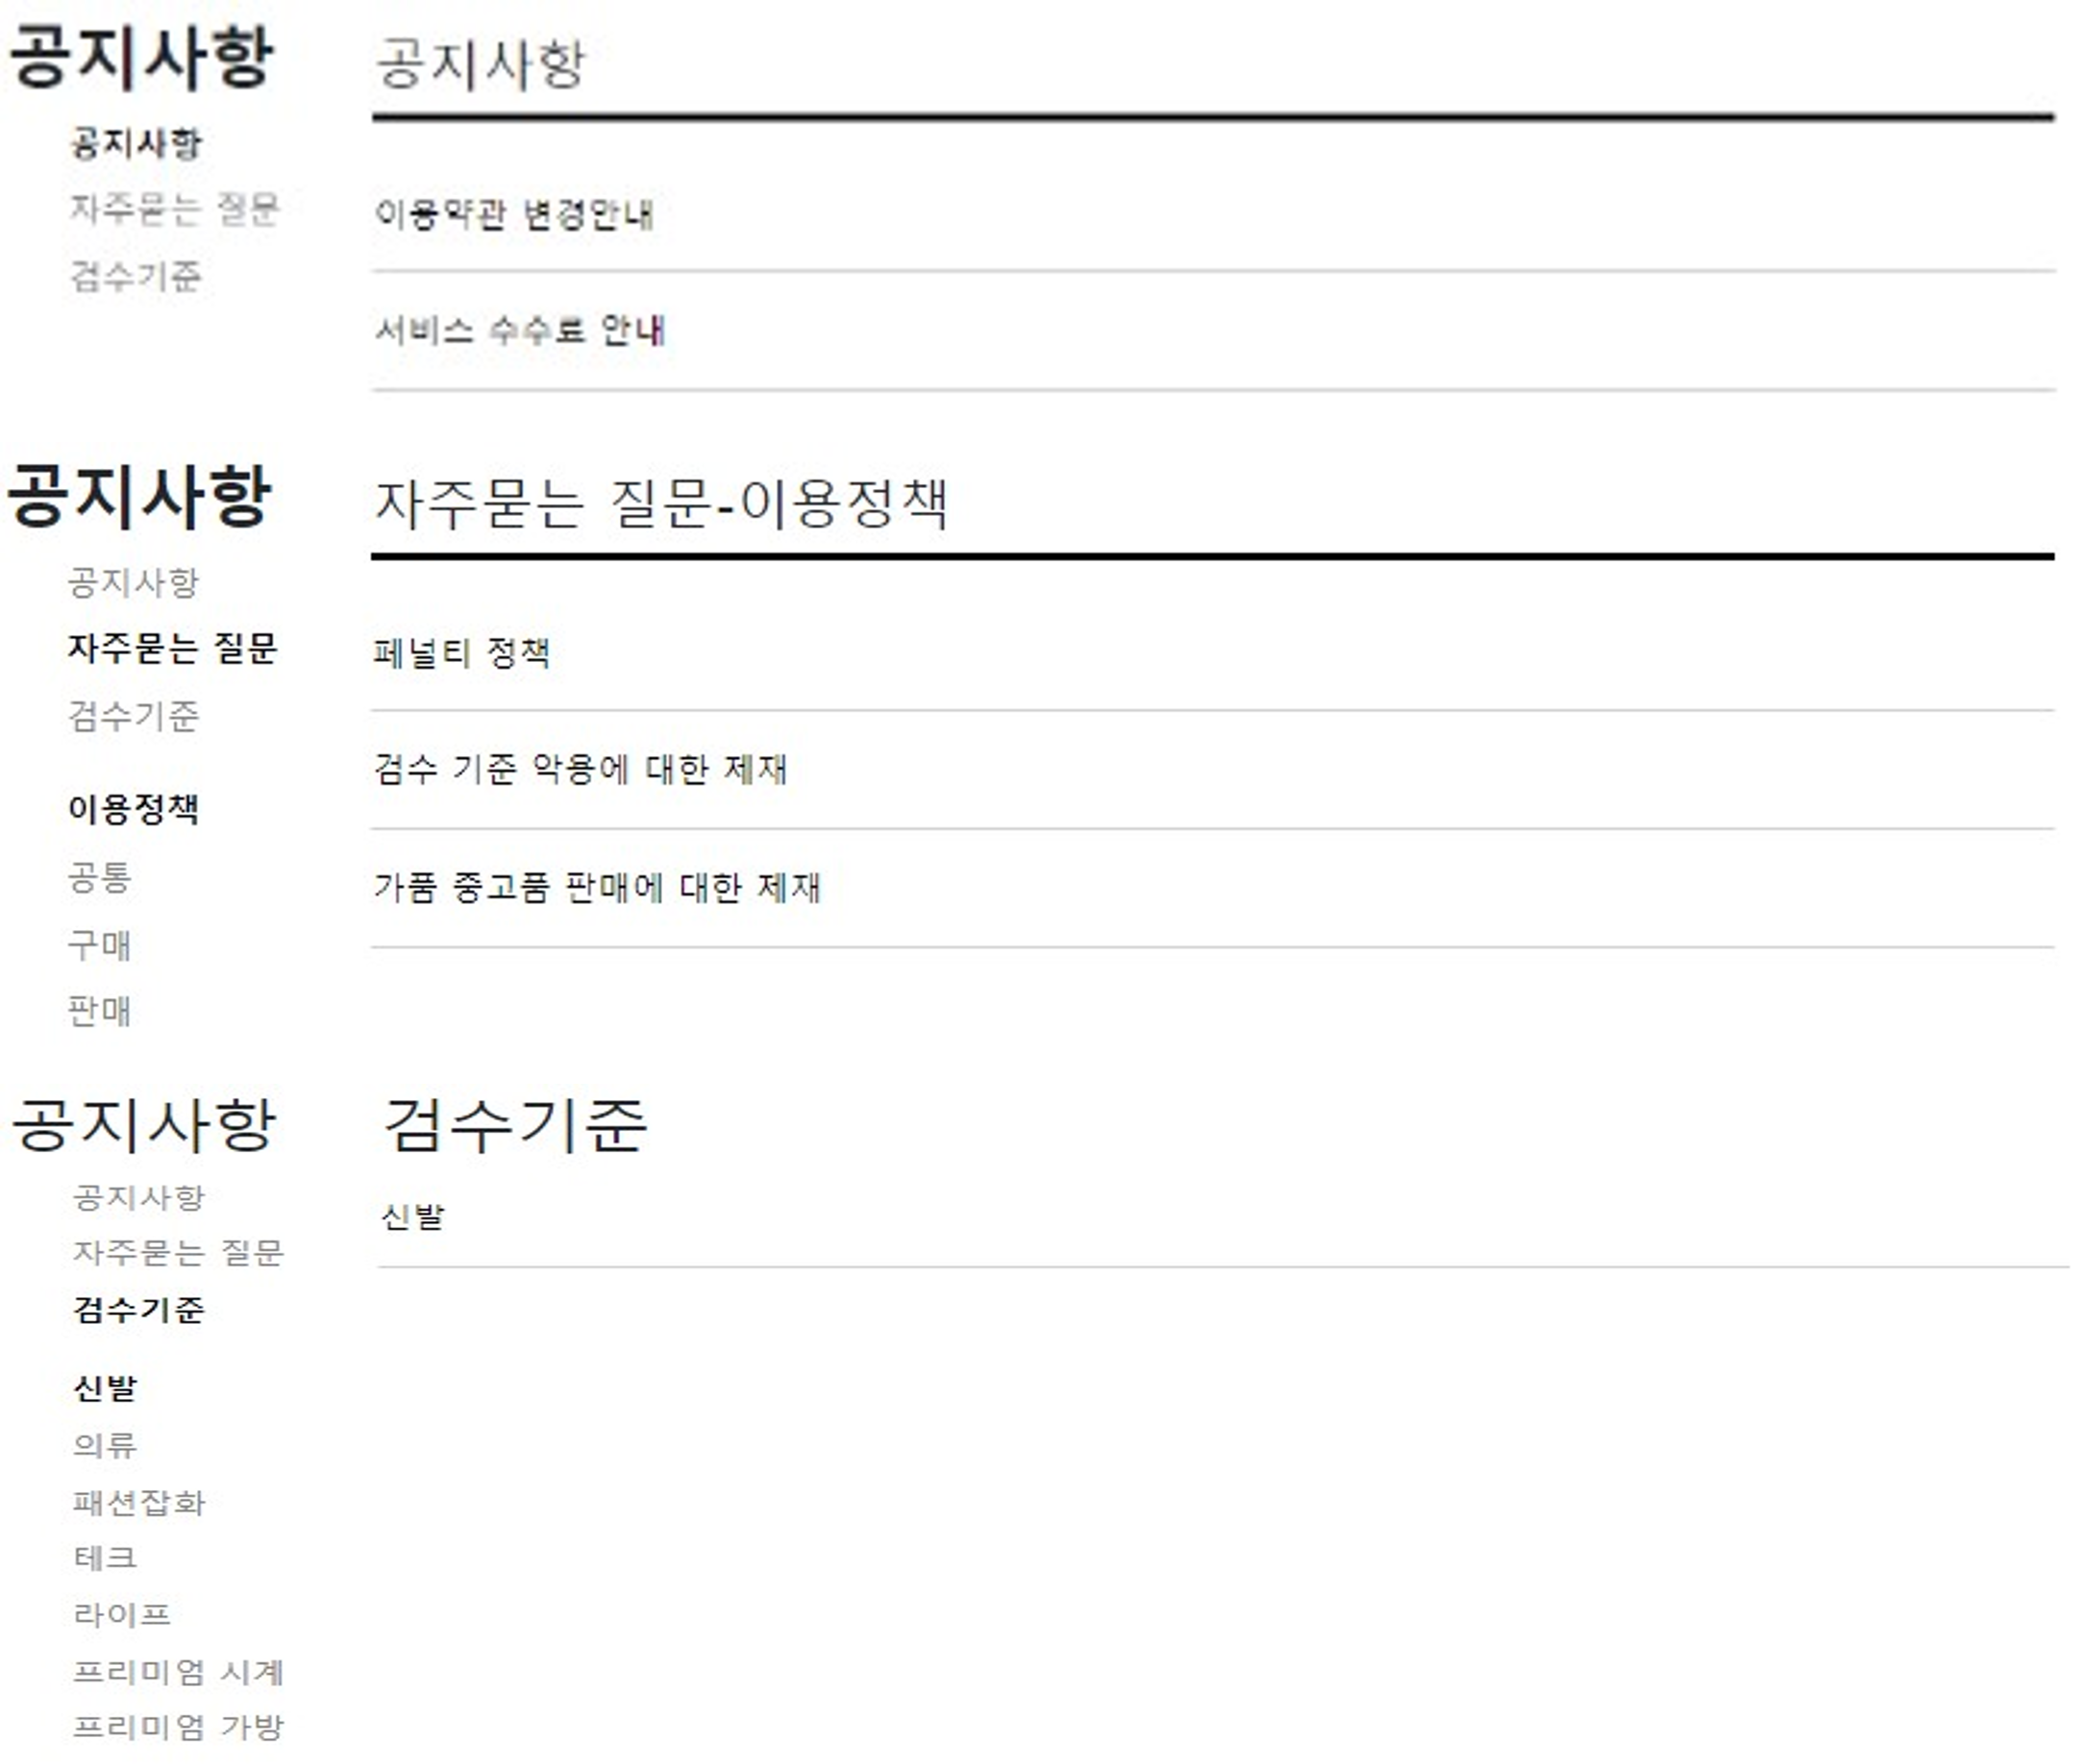
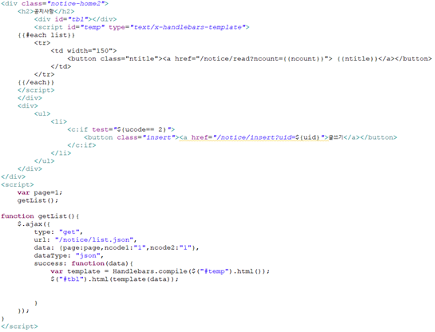
화면 구현
공지사항 페이지 / 구현 화면
작성 코드
코드내용
공지사항 페이지
관리자 아이디로 로그인 시 글쓰기 기능

Slide 19
시연
시연하기

Slide 20

후기
하나의 프로그램을 작성하는 것이 계획부터 마무리까지 쉽지 않은 것이라는 것을 깨닫게 되었습니다. 내가 생각하고 계획한 기능들이 작동하지 않는 것에서 절망을 하고 그 기능을 작동시켰을 때의 성취감을 느끼며 프로그램코딩의 재미를 다시 한 번 깨닫게 되었으며, 좋은 경험을 하게 되었습니다.
박재현
저에게 많은 도움과 조언을 주신 팀장님과 팀원들에게 감사의 말씀을 드리고 싶습니다. 이번 프로젝트로 저의 부족한점을 알게 되어 좋은 시간이었고, 앞으로 부족한점은 고쳐 훌륭한 개발자가 되지 위해 노력하겠습니다.
주인호
다같이 프로젝트를 진행하면서 프로젝트 초기계획의 중요성이 얼마나 중요한지 깨달았고 또 서로간의 소통이 중요하다는 것을 깨달았습니다. 그리고 웹 페이지를 하나씩 완성 할 때마다 매우 즐거웠고 내가 개발자의 길을 간 것이 다행이었다고 생각합니다.
김찬영
프로젝트를 진행하면서 실력이 너무 부족하였다는 걸 느꼈고 이번 프로젝트를 통해 많은 것을 배웠고 팀원분들이 옆에서 많이 도와주셔서 끝까지 완성할 수 있었으며 프로젝트를 통해 많은 것을 배울 수 있는 기회를 주셔서 감사합니다.
백도현
개인이아닌 단체로 협동하여 프로그램을 작성하는것이 생각보다 어렵다는 것을 프로젝트진행하며 느꼇고 팀원과의 협동, 소토에대해 많이생각하며 배우게되었습니다.
양희헌

Slide 21
Q&A

Slide 22
감사합니다!

